Slide 1
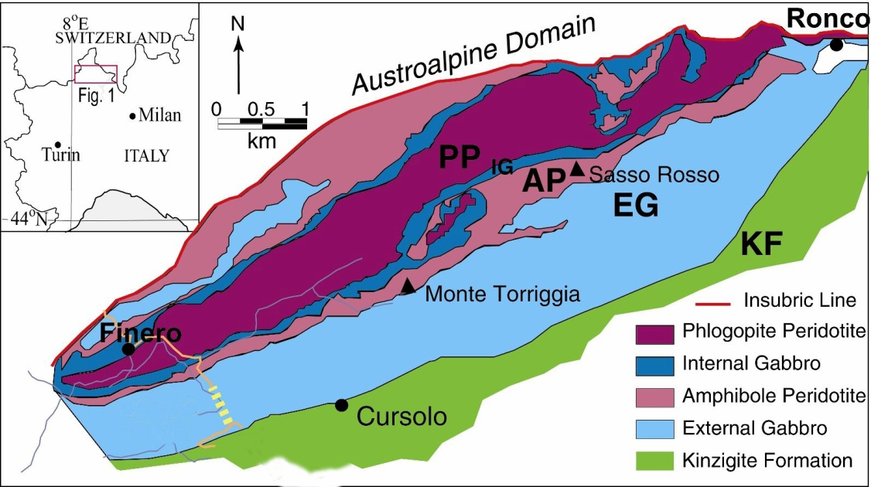
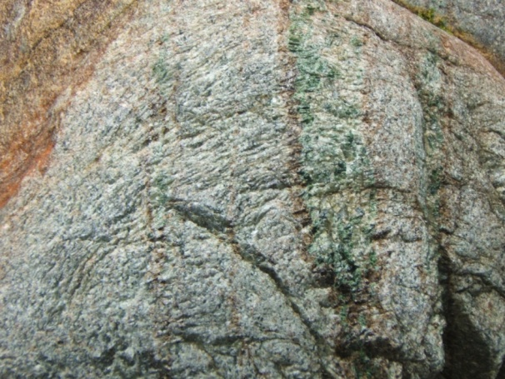
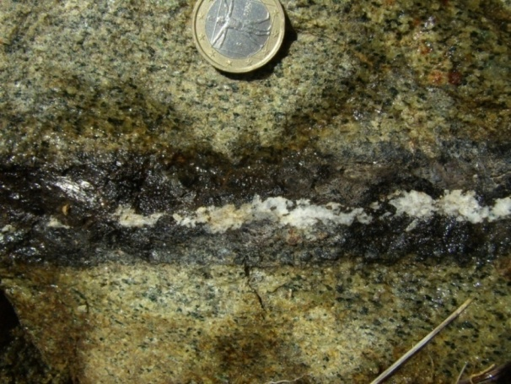
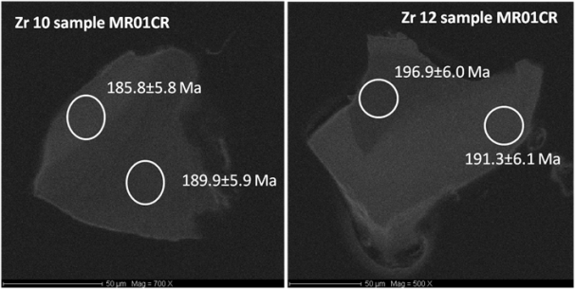
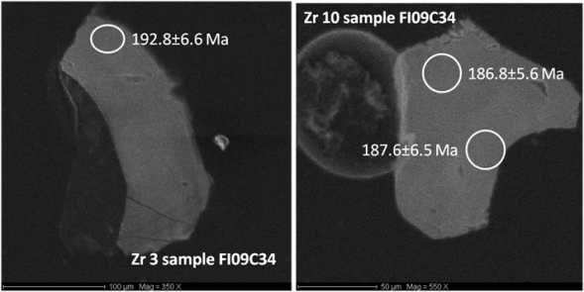
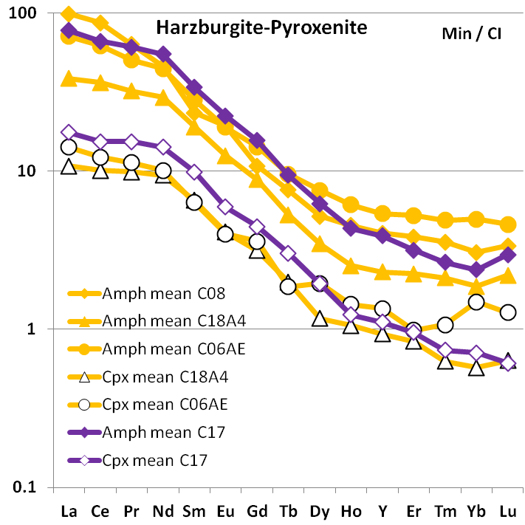
The Finero area: mantle metasomatism and magmatic events to constrain the Triassic-Jurassic evolution of the Southern Alps (Italy).
Dipartimento di Scienze della Terra
Scuola di Dottorato in Scienze della Natura e Tecnologie Innovative
Dottorato in Scienze della Terra
Seminario breve
Giovedì 18 Febbraio 2016
Ore 9:00-11.00
Aula 3 - Via Valperga Caluso 35, Torino
Tommaso Giovanardi
Universidade de São Paulo
tommaso.giovanardi@gmail.com
Amph
Cpx

